Slide 1
4.2 权利行使 注意界限

Slide 2
01
民事权利有限制

Slide 3
民事权利有限制
1．限制的内容
(1)民事主体行使民事权利时不能超过正当的界限。
(2)不得滥用民事权利损害国家利益、社会公共利益或者他人合法权益
遵循诚信原则；不违法；不违背公序良俗
《民法典》第七条 民事主体从事民事活动，应当遵循诚信原则，秉持诚实，恪守承诺。
《民法典》第八条 民事主体从事民事活动，不得违反法律，不得违背公序良俗。
《民法典》第一百三十二条 民事主体不得滥用民事权利损害国家利益、社会公共利益或者他人合法权益。

Slide 4
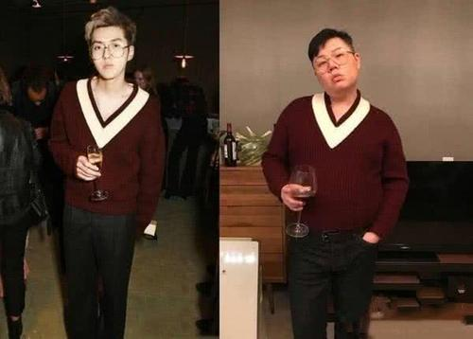
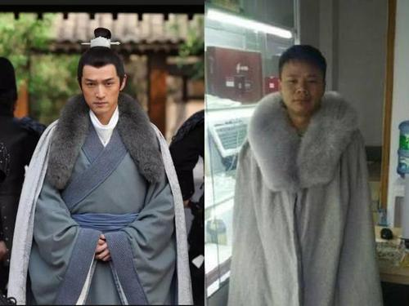
民事权利有限制
2．对于人身权(名誉权)设定的界限
(1)表现：对经营者的产品质量或者服务质量进行批评、评论，就不能认定为侵害名誉权。
(2)原因：这些行为是保障消费者批评监督权所必需的。
(3)例外：借机以诽谤、诋毁、侮辱等方式损害对方利益的，则构成侵权。

Slide 5
思考：给不满意的商品和服务打差评是我们每个人消费者的权利，但是我们能意气用事，随意打差评吗？要注意什么？
《民法典》第一千零二十五条 行为人为公共利益实施新闻报道、舆论监督等行为，影响他人名誉的，不承担民事责任，但是有下列情形之一的除外： （一）捏造、歪曲事实； （二）对他人提供的严重失实内容未尽到合理核实义务； （三）使用侮辱性言辞等贬损他人名誉。

Slide 6
民事权利有限制
探究思考
镜头1:小王同学在写一篇作文时，写道：“北风卷地白草折，胡天八月即飞雪。忽如一夜春风来，千树万树梨花开……望着窗外一片白茫茫的大雪，我不由自主吟咏出了岑参的著名作品《白雪歌送武判官归京》。”
镜头2：张老师在撰写一篇论文时，引用了知网上三篇论文中的观点。他在论文的“参考文献”中，注明了这些观点的出处、作者及发表期刊。
镜头3： 中学语文教科书中收录一篇某当代作家的散文。
请判断以上行为是否侵犯著作权？为什么？

Slide 7
民事权利有限制
3、民法对著作权的限制：作品的合理使用和法定许可使用。
(1)作品的合理使用
②特定情形：
a.为个人学习、研究或者欣赏，使用他人已经发表的作品；
b.为介绍、评论某一作品或者说明某一问题，在作品中适当引用他人已经发表的作品；
c.为报道时事新闻，在报纸、期刊、广播电台、电视台等媒体中不可避免地再现或者引用已经发表的作品；
d.为课堂教学或者科学研究，翻译或者少量复制已经发表的作品，供教学或者科研人员使用。
①含义：
在特定的情形中，使用作品不需要著作权人同意，也不必支付使用费。

Slide 8
民事权利有限制
3、民法对著作权的限制：作品的合理使用和法定许可使用。
(2)法定许可使用
①含义：
在某些情形中，除非权利人事先声明不许使用，他人可以不经著作权人同意，直接使用著作权人的作品，但应当按照规定支付使用费，这属于作品的法定许可使用。
②特定情形：
a.报刊转载其他报刊上发表的作品；
b.在为实施九年义务教育和国家教育规划而编写出版的教科书中，汇编已经发表的作品片段或者短小的文字作品、音乐作品等。
在合理使用和法定许可使用的情况下，仍须指明作者和作品出处

Slide 9
【知识整合】区别作品的合理使用和法定许可使用
 | 主要表现 | 具体情形
合理使用 | 使用作品不需要著作权人同意，也不必支付使用费 | ①为个人学习、研究或者欣赏，使用他人已经发表的作品 ②为介绍、评论某一作品或者说明某一问题，在作品中适当引用他人已经发表的作品 ③为报道时事新闻，在报纸、期刊、广播电台、电视台等媒体中不可避免地再现或者引用已经发表的作品 ④为学校课堂教学或者科学研究，翻译或者少量复制已经发表的作品，供教学或者科研人员使用；等等
法定许可使用 | 可以不经著作权人同意，直接使用著作权人的作品，但应当按照规定支付使用费 | ①报刊转载其他报刊上发表的作品 ②在为实施九年义务教育和国家教育规划而编写出版的教科书中，汇编已经发表的作品片段或者短小的文字作品、音乐作品；等等
在合理使用和法定许可使用的情况下，仍须指明作者和作品出处

Slide 10
某报社发表多篇文章，如《矿泉壶的“神力”有待商榷》《当心矿泉壶的副作用》《矿泉壶也有害》等，称有关研究表明，矿泉壶的矿化、磁化、灭菌装置有害，提醒消费者“慎用”“当心”，并对几家矿泉壶生产企业的广告提出批评。被点名批评的企业向法院起诉，认为报社的行为侵犯了其名誉权。
思考：报社是否侵犯了矿泉壶生产企业的名誉权？
行为人为公共利益实施新闻报道、舆论监督等行为，影响他人名誉的，不承担民事责任。
但是有下列情形之一的除外：①捏造、歪曲事实；②对他人提供的严重失实内容未尽到合理核实义务；③使用侮辱性言辞等贬损他人名誉。此案件中报社是否侵犯了企业的名誉权，关键要弄清报社报道内容是否属实。若属实则不构成侵权，否则构成侵权。

Slide 11
02
妥善处理相邻关系

Slide 12
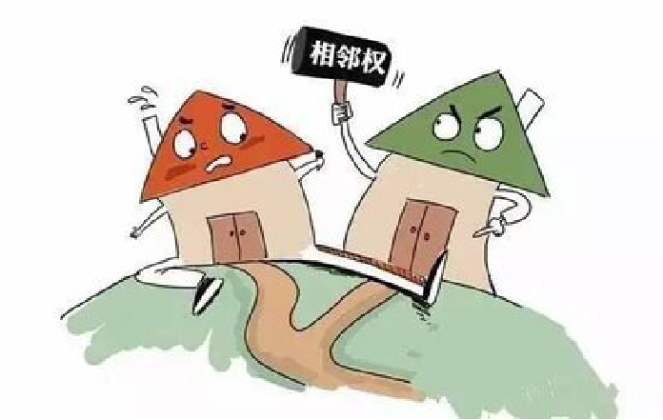
妥善处理相邻关系
1、相邻关系的实质：
相邻关系是对不动产所有权的限制或延伸
2.相邻关系的主要类型：
①相邻用水、排水，
②相邻通行，
③相邻不动产利用与管线安设，
④相邻通风、采光、日照，
⑤相邻有害物质排放，等等。
3.法律规定相邻关系的意义：对于保护不动产权利人的合法权益，
稳定社会秩序，具有重要意义

Slide 13
妥善处理相邻关系
4、如何处理相邻关系：
（1）处理相邻关系的原则：
民法典规定，不动产的相邻权利人应当按照有利生产、方便生活、团结互助、公平合理的原则，正确处理相邻关系；
（2）法律依据：
法律、法规对处理相邻关系有规定的，依照其规定；法律、法规没有规定的，可以按照当地习惯；
（3）相邻关系一方在为自己便利行使权利时，应当照顾到相邻方的利益。
民法典规定，不动产权利人应当为相邻权利人用水、排水、 通行等提供必要的便利；不动产权利人因用水、排水、 通行等利用相邻不动产的，应当尽量避免对相邻的不动产权利人造成损害。

Slide 14
甲与乙是某村村民，平日关系甚好。但在年初甲在乙房屋后面建房时，没有留出足够的空间，其房屋的滴水檐距乙房屋后墙太近，以致下雨时乙房屋后墙墙体因水滴受潮导致屋内墙皮脱落，进而影响正常居住生活，甲屡劝乙不听，两家关系交恶，最终甲将乙告上法庭。
法院处理甲乙两人的纠纷的实质是什么？处理这种纠纷应该坚持什么原则？甲应该负什么责任？
甲乙两人的纠纷的实质是相邻关系纠纷；处理这种纠纷应该坚持有利生产、方便生活、团结互助、公平合理的原则；甲应该负责赔偿乙的损失，并加固乙的房屋。

Slide 15
《民法典》第二百九十一条【通行相邻关系】不动产权利人对相邻权利人因通行等必须利用其土地的，应当提供必要的便利。
《民法典》第二百九十二条【相邻土地的利用】不动产权利人因建造、修缮建筑物以及铺设电线、电缆、水管、暖气和燃气管线等必须利用相邻土地、建筑物的，该土地、建筑物的权利人应当提供必要的便利。

Slide 16
李老师在期中考试题目中引用王某的一幅漫画，王某向法院提起诉讼。以下说法正确的是（ ）
①李老师引用某乙的一幅漫画命题，属于作品的合理使用，一般情况下不构成侵权；
②应该在命题时注明作者的姓名和作品的出处，否则也会形成侵权。
③李老师引用王某的漫画，未经王某同意，构成侵权。
④李老师引用王某漫画未向王某付费，构成侵权
A. ①② B. ②③ C. ①③ D. ③④
A

Slide 17
在下列民事纠纷中，应按相邻关系处理的有( )
①甲在乙的房屋后挖菜窖，造成乙的房屋基础下沉，墙体裂缝，引起纠纷
②甲为了取得更好的营利，把乙流转的土地由种植变更为养殖遭乙拒绝
③甲新建的房屋滴水在乙的房屋上，引起纠纷
④甲村在河流上流修建拦河坝，使乙村用水量骤减，引起纠纷
A．①②③ B．①②④ C．①③④ D．②③④
C

Slide 18
2.有人提出,可以通过降低小区业主的同意门槛,解决加装电梯难度大的困境。你认为这个建议可行吗?如果照此实施,可能产生哪些新的问题?
提示不可行。现实中,低楼层业主无需求,一旦加装电梯,会带来噪声,影响其休息,可能还会影响其房屋保值、采光,涉及低楼层用户的隐私。降低小区业主的同意门槛,可能影响到意见的征集,进而影响到邻里关系,还可能影响到电梯安装、运维费用的筹集。
3.运用处理相邻关系的原则,提出老旧小区加装电梯的解决方案。
提示不动产的相邻权利人应当按照有利生产、方便生活、团结互助、公平合理的原则,正确处理相邻关系。老旧小区加装电梯,依据处理相邻关系的原则,应调整加装电梯征求意见比例范围,充分发挥协商民主的作用,将相邻矛盾控制在最小范围,应突出基层组织的作用,权衡各方利益,优化推进机制、实施各项扶持政策。

